Slide 1
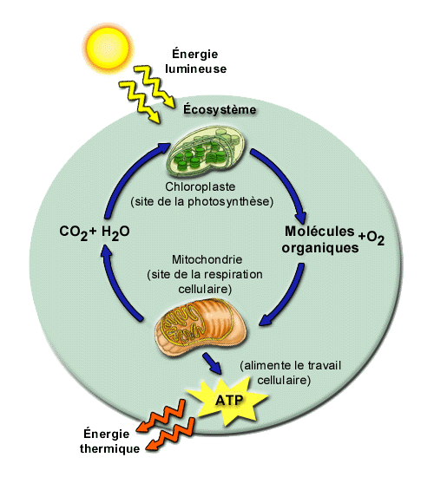
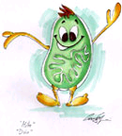
I processi metabolici
cellulari

Slide 2
Metabolismo
E’ l’insieme delle reazioni chimiche che avvengono in una cellula o, più in generale, in qualsiasi organismo.
Le sostanze coinvolte in tali reazioni sono dette metaboliti
Sintetizzati dagli organismi
Derivati dall’ambiente
Macromolecole organiche: zuccheri, lipidi, proteine …
Nutrienti, acqua, anidride carbonica, ossigeno …

Slide 3
Metabolismo
E’ possibile individuare due gruppi fondamentali di reazioni chimiche:
Anabolismo
Catabolismo:
fase costruttiva
fase di degradazione
consumo di energia
liberazione energia
Reazioni chimiche endoergoniche
Reazioni chimiche esoergoniche

Slide 4
Metabolismo e energia
Gli organismi sono in grado di utilizzare soltanto due tipi di energia :
En. Luminosa
En. Chimica
Autotrofi
Eterotrofi
Fotosintesi
Respirazione cell.

Slide 5
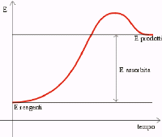
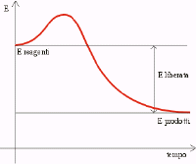
Metabolismo e energia
Reazioni chimiche endoergoniche
Reazioni chimiche esoergoniche
E. prodotti
E. reagenti
E. assorbita
E. liberata
E. prodotti
E. reagenti
Il contenuto energetico dei reagenti è minore di quello dei prodotti
Il contenuto energetico dei reagenti è maggiore di quello dei prodotti

Slide 6
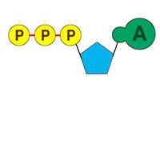
l'ATP, il trasportatore universale di energia
In tutti i viventi esiste una molecola, chiamata adenosin trifosfato (ATP) che ha il compito di assorbire l'energia prodotta dalle reazioni esorgoniche di demolizione e di renderla disponibile per i lavori cellulari.
base azotata adenina
tre gruppi fosfato
I legami presenti tra questi gruppi fosfato
racchiudono l'energia utilizzabile dalla cellula.
zucchero a cinque
atomi di carbonio

Slide 7
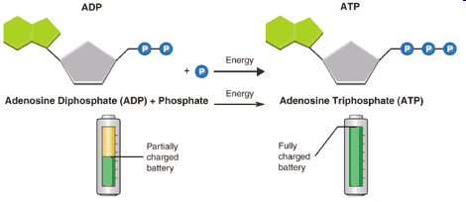
L’ATP: una molecola “Ricaricabile”

Slide 8
L’ATP: una molecola “Ricaricabile”
L’ATP immagazzina energia chimica nel legame fra due dei suoi gruppi fosfato.
ADP
ATP
Energia
P
P
P
adenina
Quando il legame si rompe, con una reazione di idrolisi, l’energia chimica si rende disponibile per altri processi biologici.
Legami ad alta energia
Ribosio

Slide 9
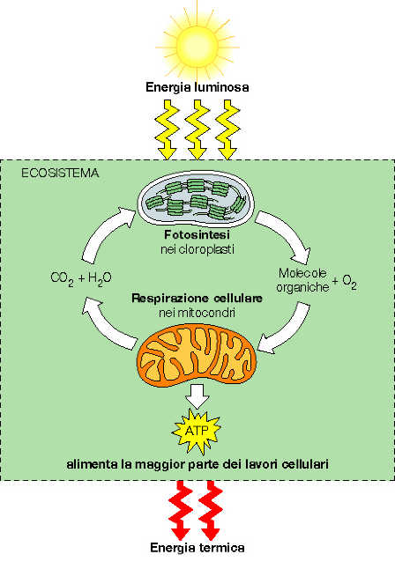
Flusso dell’energia
Da dove proviene l’energia necessaria alla produzione di ATP ?
Tutti i viventi ricavano energia dalla demolizione del glucosio, uno zucchero a sei atomi di carbonio.
Questo processo libera energia chimica che viene immagazzinata sotto forma di ATP
per essere trasportata e resa disponibile alle reazioni dell'anabolismo cellulare.

Slide 10
RESPIRAZIONE CELLULARE
Le cellule respirano?
La respirazione cellulare è il meccanismo che permette alla cellula, in presenza di ossigeno,di ricavare energia utilizzabile dai legami chimici delle molecole assorbite nella digestione.
L’energia chimica del glucosio viene liberata poco alla volta per aumentare il rendimento e non sprecare gran parte dell’energia come calore.
I prodotti di scarto della respirazione cellulare (come CO2 o H2O) vengono eliminati dalla cellula e, negli organismi superiori, escreti attraverso la respirazione polmonare e le urine.

Slide 11
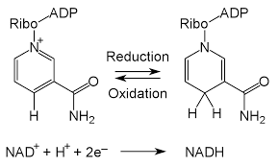
TRASPORTATORI DI ELETTRONI
Nei processi della respirazione cellulare sono coinvolti anche coenzimi che fungono da trasportatori di elettroni. Infatti, il trasporto di energia può avvenire o con l’ATP o attraverso il trasferimento di elettroni durante una reazione di ossidoriduzione. La specie chimica che perde elettroni viene ossidata e perde energia, quella che acquista elettroni ed energia viene ridotta.
I trasportatori di elettroni sono:

Slide 12
EQUAZIONE GENERALE DELLA RESPIRAZIONE CELLULARE
C₆H₁₂O₆ + 6O₂ → 6CO₂ + 6H₂O + 36 ATP
Ossigeno
Acqua
Glucosio
Anidride Carbonica

Slide 13
Respirazione Cellulare: le fasi
Glicolisi
Catena di trasporto degli elettroni
Ciclo di Krebs

Slide 14
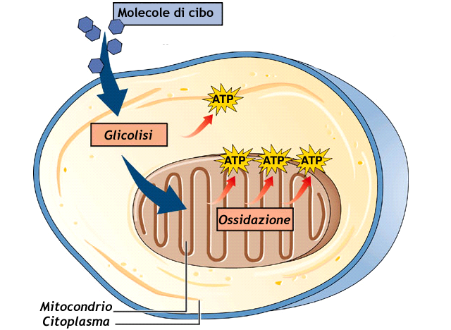
Dove avviene la respirazione cellulare ?

Slide 15
PRIMA FASE:
Glicolisi
C₆H₁₂O₆
Glucosio
Questa prima fase avviene nel citoplasma di tutte le cellule, procariote od eucariote:
1) una molecola di glucosio, a sei atomi di carbonio viene trasformata, tramite 9 reazioni, in due molecole di acido piruvico a tre atomi di carbonio.
2) Queste reazioni sono accompagnate da una liberazione di energia (2 molecole di ATP e 2 di NADH) .
E’ una fase anaerobica, non richiede ossigeno
2 ADP + 2 P
Glicolisi
2 ATP
2 Ac. piruvico
C₃H₄O₃

Slide 16
Le due molecole di ATP sono una piccola parte dell’energia estraibile dal glucosio, che tuttavia è in grado di soddisfare le necessità di batteri anaerobici o lieviti. Le due molecole di NADH sono utilizzate nella fase finale.

Slide 17
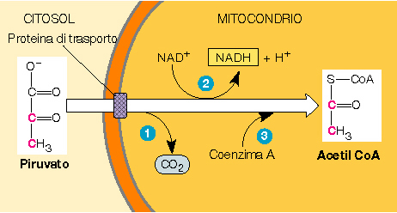
FASE INTERMDEDIA:
Sintesi dell’acetil-CoA
Fase intermedia: il piruvato entra nei mitocondri e viene trasformato in acetil coenzima A.
Si libera una molecola di CO2

Slide 18
Sintesi dell’acetil-CoA:
La molecola di acido piruvico (3C) entra nel mitocondrio, perde una molecola di CO₂ , trasformandosi in un gruppo acetile (2 atomi di carbonio).
Il gruppo acetile si lega ad una molecola di Coenzima A (CoA), tramite la quale entra nel ciclo di Krebs come AcetilCoA.
Vi è liberazione di una molecola di NADH utilizzata poi nella parte finale (catena di trasporto degli elettroni)

Slide 19
SECONDA FASE: Ciclo dell’Acido citrico (Krebs)
Serie di reazioni che partono dall’Acetil-CoA;
Viene prodotta ATP
Vengono prodotti NADH e FADH2 , inviati poi alla catena di trasporto degli elettroni.

Slide 20
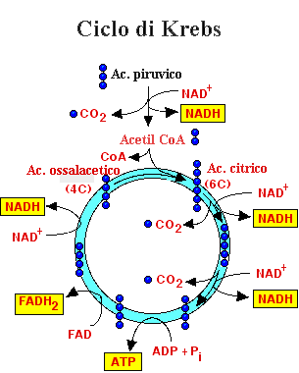
Un ciclo in 9 tappe che inizia con l’Acetil-CoA che viene legato ad un acido a 4 atomi di Carbonio (ossalacetato), per formare acido citrico (6 C)
Gli atomi di idrogeno e gli elettroni vengono combinati con gli accettori specifici (NAD+ e FAD)
Viene prodotta una molecola di ATP.
Durante il ciclo vengono eliminate 2 mol. di CO2 con produzione di un acido a 5 atomi di Carbonio che si trasforma immediatamente in un composto a 4 atomi di Carbonio.

Slide 21
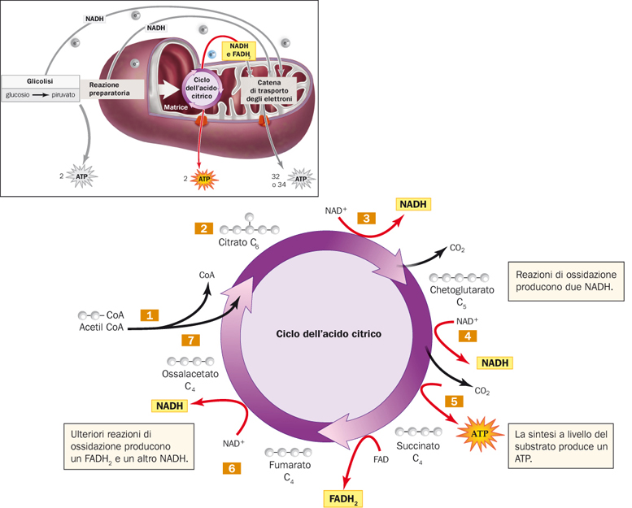

Slide 22
Bilancio del Ciclo di Krebs
3 molecole di NADH
Durante il ciclo di Krebs una singola molecola di Acetil-CoA produce:
1 molecola di FADH₂
1 molecola di ATP
IL TUTTO VA MOLTIPLICATO PER DUE!!
2 molecole di CO₂

Slide 23
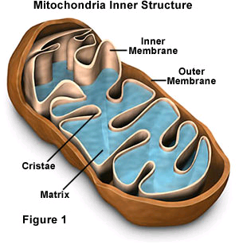
TERZA FASE: Catena di trasporto di elettroni e fosforilazione ossidativa
Invenzione « recente »
Avviene nella Membrana interna dei mitocondri
Produzione di 34 ATP da ogni molecola di glucosio
spazio intramenbranale

Slide 24
È lo stato in cui si registra la più grande produzione di ATP ed ha luogo nella membrana interna del mitocondrio. La catena di trasporto degli elettroni è costituita da una serie di molecole che operano in successione e sono alimentanti dagli elettroni portati da NADH e FADH2. Al termine della catena si trova l’ossigeno che accoglie gli elettroni uscenti della catena e che gli consentono di legarsi ad un idrogeno per formare una molecola d’acqua. Da questo processo si ricavano 34 ATP per molecola di glucosio.

Slide 25
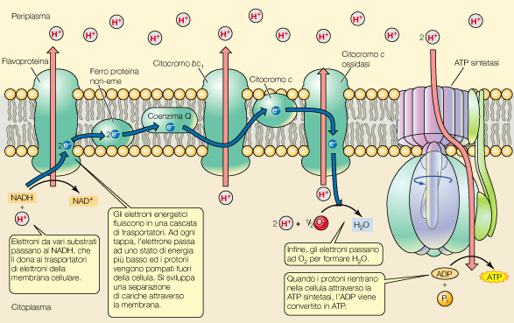

Slide 27
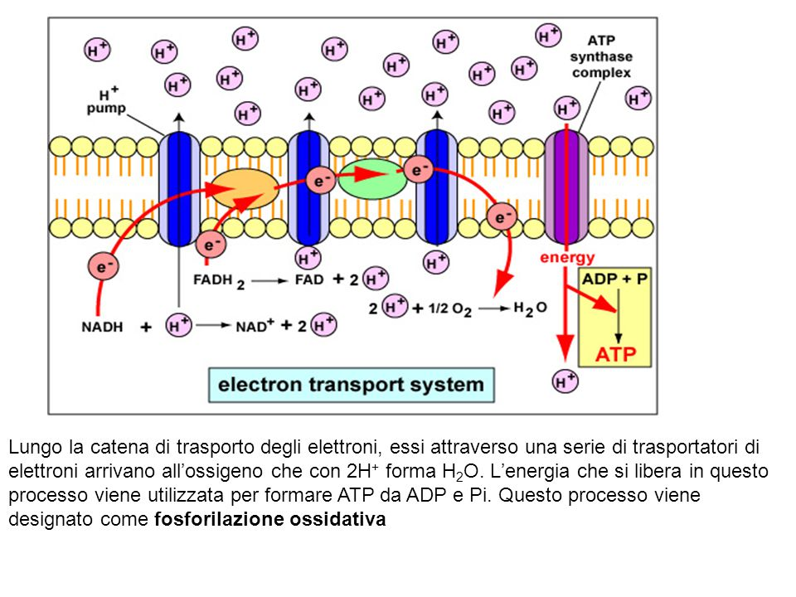

Slide 28
L’Ossigeno
Qual’è il ruolo dell’ O₂?
L'ossigeno è fondamentale per la respirazione perché agisce come accettore finale di elettroni dall’idrogeno dopo che tutta l’energia è stata estratta per la fabbricazione di ATP.
O₂ si combina con 2H → acqua metabolica

Slide 29
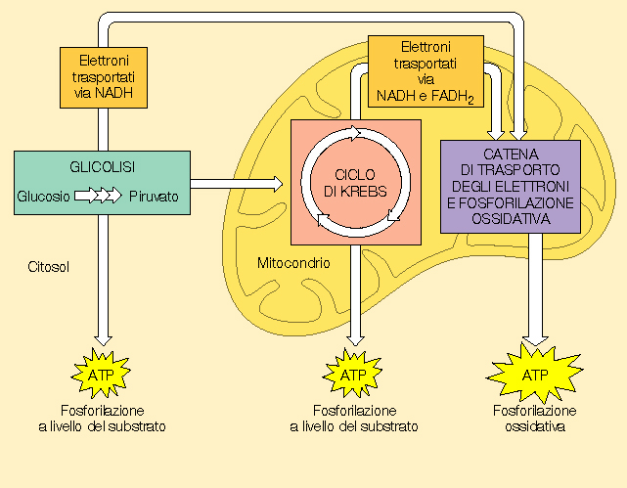
Respirazione cellulare

